Slide 1
CLUSTER
ACADEMIC PRESENTATION
사진 한 장으로 인생을 기록하다
최우석 김성애 / 남서울대학교 / 2026.05.22

Slide 2
PROBLEM SIGNAL
02
사진은 폭증했지만, 기억은 구조화되지 않는다
97.4%
1.7조+
수천 장
스마트폰 보급률
연간 사진 촬영 규모
개인 갤러리 누적량
기억을 남기는 장치가 일상화됨
개인의 기록량은 계속 증가
탐색 비용과 피로도가 함께 증가
우리는 역사상 가장 많은 사진을 찍는 세대입니다.
그런데 그 사진들이 실제로 삶을 기록하고 있나요?

Slide 3
MEMORY OVERLOAD
03
사진은 있지만, 원하는 기억은 찾기 어렵다
2014.11
2018.05
2020.07
2023.09
2024.01
2009.04
10년 전? 5년 전? 1년 전?
여러분은 작년 이맘때
누구와 어디 있었나요?
사진의 양은 충분하지만, 맥락의 색인은 부족합니다.
2011.08
2021.12
2022.06
2016.02
2,438
2017.03

Slide 4
CURRENT GAP
04
갤러리와 캘린더는 같은 기억으로 연결되지 않는다
갤러리 앱
연결되지 않는 이유
캘린더 앱
보유 데이터
공통 키는 날짜뿐
보유 데이터
사진 파일
촬영 날짜
일정 제목
계획 날짜
관계 데이터 없음
장소 증거 없음
누락 맥락
증명 불가
누구와 있었는지
그 장소가 어떤 활동인지
실제 발생 여부 불명
실제로 일어났는지
누구와 어디였는지

Slide 5
CLUSTER PROPOSAL
05
사진 한 장을 관계·장소·시간의 기록 자산으로 전환한다
CLUSTER는 사진 한 장으로 인간관계와 장소 방문 이력을 자동 구조화하는 인생 인프라입니다.
PHOTO → EXIF · GPS · TIME · FACE → PEOPLE · PLACE · CALENDAR
인생 인프라
기록의 진실성
자아 집중
휘발되는 기억을 체계적 자산으로 전환
사진·GPS·촬영 시간이 일치할 때만 기록 인정
내가 에너지를 쓰는 관계와 장소를 데이터로 시각화

Slide 6
SYSTEM ARCHITECTURE
06
5개 레이어가 사진 1장을 활동 기록으로 변환한다
사용자 브라우저
Vercel Frontend
Railway Backend
Data · AI Layer
External API
사진 업로드
결과 확인
React UI
사용자 확인
EXIF·매칭
상태 전환
DB
Face Embedding
Map/Auth
Swagger
사진 업로드 → GPS·촬영 시간 추출 → 얼굴 임베딩 식별 → ActivityLog 자동 생성

Slide 7
CORE PIPELINE
07
사진 1장이 기록이 되는 6단계
01
EXIF 추출
02
인물 임베딩
03
AI 분류
GPS·촬영 날짜
등록 인물 일괄 전송
self / matched / unmatched
04
공간 클러스터링
05
일정 매칭
06
사용자 확정
같은 날짜·200m 이내
exact / date_only / none
확인 후에만 DB 저장
사용자가 한 일은 사진 업로드 하나

Slide 8
DESIGN DECISIONS 01-02
08
기록의 진실성을 어떻게 코드로 구현했나
이 기록이 진짜인가? 기준은 사용자가 아니라 시스템이 먼저 잡는다.
01
Haversine 클러스터링
02
3단계 매칭 우선순위
기획 의도
같은 장소에서 여러 장을 찍어도 방문은 한 번
기획 의도
계획 일정인지 즉흥 방문인지 서버가 판단
구현 방식
구면 기하학 거리 + 같은 날짜 + 200m 이내
구현 방식
exact → date_only → none 순서 판정
효과
동일 방문의 중복 기록 방지
효과
사용자 개입은 마지막에만 요청

Slide 9
DESIGN DECISIONS 03-04
09
자동화가 기록을 왜곡하지 않도록 막는 장치
기록은 수정되는 것이 아니라 쌓이는 것이어야 한다.
03
단방향 State Machine
04
중복 카운트 방지
기획 의도
상태가 되돌아가면 기록 신뢰가 깨짐
기획 의도
사진 수가 관계 밀도로 과대 계산되는 문제
구현 방식
Planned → Completed만 허용, 미래 완료 차단
구현 방식
동일 날짜 내 사람·장소를 집합 연산으로 제거
효과
서버가 상태의 Source of Truth 전담
효과
관계와 방문 빈도를 더 정확히 반영

Slide 10
IMPLEMENTATION RESULT
10
실배포 상태의 5개 도메인과 재현 가능한 API 문서
Vercel
Railway
HuggingFace
Frontend
Backend
AI Server
AUTH
JWT 인증
PEOPLE
관계 상태
PLACE
방문 지도
SCHEDULE
완료 전환
ACTIVITY
활동 로그
Swagger 문서화 완료: 5개 도메인 · 전체 엔드포인트 · JWT 인증 명세 반영

Slide 11
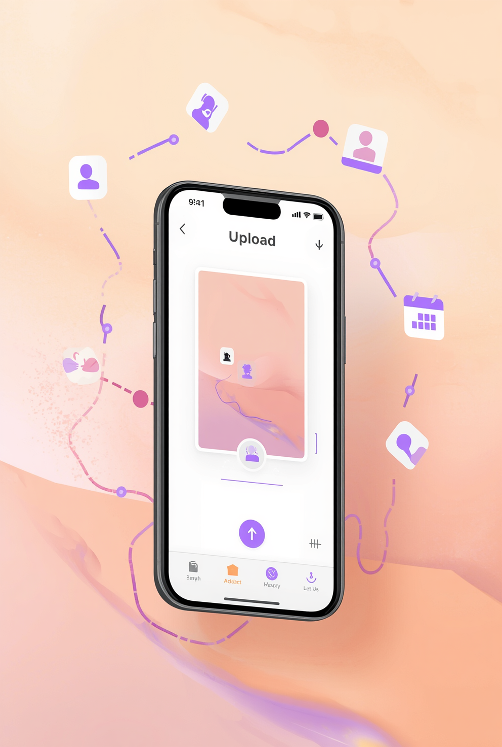
DEMO
11
사용자가 한 일은 사진 업로드 하나였습니다
0:00 로그인
0:10 People 관계 상태
PLAY
0:25 사진 업로드·분석
0:50 Calendar 완료 전환
1:10 Map 방문 시각화
사진 업로드 → People 기록 → Calendar Completed → Map 방문 시각화

Slide 12

TRY CLUSTER
12
QR 코드로 실제 배포 서비스에 접속할 수 있습니다
지금 바로 접속해보세요

Slide 13
LIMITATIONS
13
기획 의도와 실제 사용 조건 사이의 세 가지 괴리
01
얼굴 임베딩 정확도
의도: 물적 증거 기반 기록
현실: threshold를 실사용자 사진으로 검증하지 못함
02
자동화의 전제 조건
의도: 사진 업로드 하나로 자동화
GAP
현실: People·Place·Schedule 선등록이 필요
03
EXIF 의존성
의도: GPS·촬영 시간으로 진실성 확보
현실: 메신저·SNS 사진은 EXIF가 없는 경우가 많음

Slide 14
ROADMAP
14
한계와 향후계획을 1:1로 연결한다
얼굴 인식
threshold 튜닝 + 사용자 수정 피드백 루프
상용 Face API 검토
자동화 구조
연락처·사진·캘린더 최초 1회 연동
선등록 없이 자동 생성
EXIF 없는 사진
최소 수동 입력 UI 추가
날짜 기반 매칭 분기
진짜 자동화는 사용자가 이미 쓰고 있는 데이터에서 시작해야 합니다

Slide 15
CLUSTER
People — 누구와
Place — 어디서
Calendar — 언제
감사합니다

